Slide 1
Classification

Slide 2
Tout modèle de classification est divisé en deux parties :
Le classeur : ensemble de règles ou de motifs;
Le classifieur : méthode décisionnelle nous disant comment utiliser les règles du classeur pour classer un motif inconnu.
1. Espace de versions
On ne dispose que de deux classes notées ‘+’ et ‘-’
RowId | Item | Classe
1 | ACDEF | +
2 | BCDEF | +
3 | BCF | -
4 | ACD | -
Tuples positifs : r⁺
Tuples négatifs : r⁻

Slide 3
1.1 Le classeur
Un motif X est consistant ssi il est inclus dans tous les tuples positifs et n’est inclus dans aucun tuple négatif.
t ∈ r⁺, X ⊆ t
t ∈ r⁻, X ⊈ t
X consistant ⇔
On note par VS(r) l’ensemble des tuples consistants.
VS(r) est un espace convexe ⇒ VS(r) est représentable par bordures :
  S : ensemble des motifs maximaux de VS(r)
  G : ensemble des motifs minimaux de VS(r)
Un motif X est consistant ssi on peut trouver s ∈ S et g ∈ G tels que
g ⊆ X ⊆ s
Le classeur est composé des bordures S et G.

Slide 4
t ∈ r⁺, X ⊆ t
t ∈ r⁻, X ⊈ t
(C1) : contrainte antimonotone
X consistant ⇔
(C2) : contrainte monotone
1° contrainte :
∀ t ∈ r⁺, X ⊆ t ⇔ Freq(X,r⁺) = 1
⇔ X ⊆ h(Φ,r⁺) car h(Φ) est le tuple maximal (selon ⊆) pour lequel Freq(X,r⁺) = 1.
Rq : |S| = 1 pour les relations binaires et bases de données
2° contrainte
Rappel : X est un transversal de r ⇔
On va faire l’intersection de tous les tuples de r⁺
t ∈ r, X ⊈ t
On va faire calculer les minimaux transversaux de r⁻

Slide 5
Algorithme VSM (Version Space Mining)
S’ := h(Φ,r+) //intersection de tous les tuples de r⁺
G’ := Tr(r⁻) //motifs minimaux à fréquence 0 dans r⁻
G : = Φ //motifs de G’ étant inclus dans S
Pour tout X ∈ G’ faire
si X ⊆ S’ alors G := G ∪ X
Fin pour
//S := h(g,r), g ∈ G //fermeture d’un des elts de G
S := S’
Exemple :
RowId | Item | Classe
1 | ACDEF | +
2 | BCDEF | +
3 | BCF | -
4 | ACD | -
S’ := CDEF
G’ := {E, AB, AF, BD, DF}
G : = {E, DF}
S := CDEF

Slide 6
1.2 Le classifieur
De plus, si la relation ne contient pas de données bruitées (erronées), les bordures S et G classent correctement un motif inconnu X comme suit :
‘+’ ssi S ⊆ X
‘-’ ssi ∀ g ∈ G, g ⊈ X
inconnu autrement
Classe(X) =
Exemple :
G : = {E, DF} et S := CDEF
Classe(ABCDEF) = ‘+’
Classe(AF) = ‘-’
Classe(ABCDE) = ‘?’

Slide 7
2. Classification Bayesienne Simple
On dispose de plusieurs classes notées C₁, C₂,…, C_{n}
Avantages : modèle de classification est très simple à mettre en oeuvre. Très utilisé dans la pratique car il offre très bon rapport « Simplicité / Efficacité ».
Principe de base : version simplifiée de la formule de Bayes en supposant qu'il y a indépendance entre les règles d'association, appelées règles de classification dans ce contexte.
2.1 Le classeur
Composé des règles de classification C_{i} ⇒ A, ∀ A ∈ I et ∀ C_{i} ∈ Classe munies de leur confiance
Rappel : Conf(C_{i} ⇒ A) = Freq(A ∪ C_{i}) / Freq(C_{i})

Slide 8
2.2 Le classifieur
Pour chaque classe C_{i}, nous allons évaluer la confiance de la règle X ⇒ C_{i} en utilisant la formule suivante :
Conf(X ⇒ C_{i}) = Freq(C_{i}) ∏_{A ∈X} Conf(C_{i} ⇒ A)
La classe choisie est celle pour laquelle la confiance est maximale.
Remarque : Un motif peut avoir plusieurs classes

Slide 9
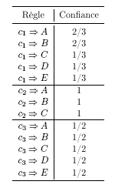
Exemple :
RowId | Item | Classe
1 | ABC | C₁
2 | D | C₁
3 | ABE | C₁
4 | ABC | C₂
5 | BC | C₃
6 | ADE | C₃
A quelle classe appartient le motif BC ?
Conf(BC ⇒ C₁) = Freq(C₁) * Conf(C₁ ⇒ B) * Conf(C₁ ⇒ C) = 1/2 * 2/3 * 1/3 = 1/9
Conf(BC ⇒ C₂) = Freq(C₂) * Conf(C₂ ⇒ B) * Conf(C₂ ⇒ C) = 1/6 * 1 * 1 = 1/6
Conf(BC ⇒ C₃) = Freq(C₃) * Conf(C₃ ⇒ B) * Conf(C₃ ⇒ C) = 1/3 * 1/2 * 1/2 = 1/12

Slide 10
2. Classification avec règles d’association
On dispose de plusieurs classes notées C₁, C₂,…, C_{n}
Avantages : Offre les meilleures prédictions (à l’heure actuelle).
Principe de base : modèle de classification basé sur les règles d’association (pas sur les bases des règles).
Heuristique : changement de la définition du support afin de prendre en compte les classes ayant peu d’apparitions.
MinSup (C_{i}) = MinSup * Supp (C_{i})

Slide 11
2.1 Le classeur
Composé des règles d’association (de classification) X ⇒C_{i}, ∀ X ∈ I et ∀ C_{i} ∈ Classe munies de leur support et de leur confiance
Ne garder que les règles qui vérifient les contraintes de support et de confiance;
Ne garder que les règles pour lesquelles le motifet corrélé avec la cible :
support (XC_{i}) / (support(X) * Support( C_{i})) > MinCor
Sélectionner les règles selon l’algorithme suivant :
  Trier les règles par Rang () descendant;
  Mettre à chaque TId de la relation un compteur (Cpt) à 0;
  Tant qu’on a des règles ou que le BD n’est pas vide
Si t.Cpt > δ, supprimer t de la BD

Slide 12

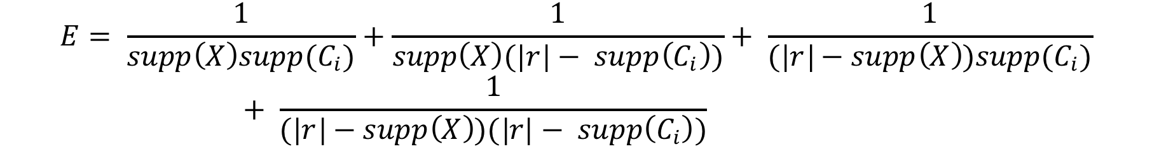
Fonction Rang () :
Soient R1 et R2 deux règles d’association. On a R1 > R2 ssi (R1 a un rang plus élevé que R2) :
  conf (R1) > conf (R2);
  conf (R1) = conf (R2) mais supp (R1) > supp (R2);
  conf (R1) = conf (R2), supp (R1) = supp (R2) mais |R1| < |R2|.
2.2 Le classifieur
Trouver la classe qui maximise :

Slide 13
Motifs corrélés

Slide 14
Règles de Corrélation
Age | Taille | Poste | Nb Buts
22 | 170 | AC | 8
22 | 170 | AC | 8
22 | 170 | MO | 8
 |  | AC | 8
22 | 180 | AC | 12
22 |  | AC
22 | 170 | AC
30 |  | MO
22 | 170 | AC
22 |  | AC
Pb : taux de corrélation du motif (Age = 22, Poste = AC) ?
Tableau de Contingence
 | Age = 22 | Age != 22
Poste= AC | 7 | 1
Poste!= AC | 1 | 1
Chaque cellule du tableau de contingence (TC) d’un motif X contient le support (nombre de lignes) d’un littéral de la variation de X.
|TC(x)| = 2 ^{|X|}

Slide 15
Règles de Corrélation
Age | Taille | Poste | Nb Buts
22 | 170 | AC | 8
22 | 170 | AC | 8
22 | 170 | MO | 8
 |  | AC | 8
22 | 180 | AC | 12
22 |  | AC
22 | 170 | AC
30 |  | MO
22 | 170 | AC
22 |  | AC
Pb : taux de corrélation du motif (Age = 22, Poste = AC) ?
Tableau de Contingence
 | Age = 22 | Age != 22
Poste= AC | 7 | 1
Poste!= AC | 1 | 1
Valeur du χ2 associé
χ2(Age = 22, Poste = AC) ≈ 1,67

Slide 16
Règles de Corrélation
Age | Taille | Poste | Nb Buts
22 | 170 | AC | 8
22 | 170 | AC | 8
22 | 170 | MO | 8
 |  | AC | 8
22 | 180 | AC | 12
22 |  | AC
22 | 170 | AC
30 |  | MO
22 | 170 | AC
22 |  | AC
Pb : taux de corrélation du motif (Age = 22, Poste = AC) ?
Tableau de Contingence
 | Age = 22 | Age != 22
Poste= AC | 7 | 1
Poste!= AC | 1 | 1
Valeur du χ2 associé
χ2(Age = 22, Poste = AC) ≈ 1,67
Taux de corrélation
Utilisation d’une table des centiles avec un unique degré de liberté
Correlation (Age = 22, Poste = AC) ≈ 85%

Slide 17
Règles de Corrélation et Contraintes
But : s’assurer de la validité sémantique des règles tout en limitant l’exploration de l’espace de recherche.
Contraintes sur le tableau de contingence
  Tous les motifs de la variation de X doivent avoir une espérance différente de 0;
  Au moins p% des cases du tableau de contingence doivent avoir un support supérieur ou égal à MinSup;
Contraintes sur la règle de corrélation
  X représente une règle de corrélation valide : χ2(X) ≥ MinCor;
  |X| < 8;
  X contient une valeur de la colonne cible => X représente une règle de corrélation décisionnelle.

Slide 18
Parcours de l’espace de recherche et stratégies associées
But : parcourir le treillis des parties des valeurs de la BD fournie en entrée tout en respectant les contraintes, en minimisant le nombre d’opérations et le temps de calcul.
Taille de l’espace de recherche : 2 ^{∑ valeurs de la BD}
3 possibilités pour parcourir l’espace de recherche :
  Ordre « par niveau »
  Ordre lexicographique (celui du dictionnaire)
  Ordre lectique (ou lexicographique inversé)

Slide 19
Parcours de l’espace de recherche : ordre « par niveau »
Parcours adapté quand :
  la base est sur disque ;
  présence de contraintes anti monotone.
Problèmes :
  Trop de motifs (combinaisons) doivent être stockées en même temps;
  Stockage des tableaux de contingence.
Occupation mémoire :
Exemple (n=1000, i=4)
  Occupation théorique : 1,4 To;
  Occupation pratique : de 10 à 40 Go⇒ swap de la mémoire ⇒ ralentissement de l’algorithme.

Slide 20
Parcours de l’espace de recherche : ordre lexicographique
Parcours adapté car :
On stocke une branche de l’arbre en mémoire pour les combinaisons;
Possibilité d’utiliser les vecteurs de contingence (autre représentation d’une table de contingence):
  Requiert plus d’occupation mémoire o(|r|);
  Possibilité d’utiliser les calculs de l’étape précédente.
Occupation mémoire : o(2*n*|r|)
Problème : ordre non compatible avec les contraintes anti-monotones.

Slide 21
Parcours de l’espace de recherche : ordre lexicographique
Parcours adapté car :
On stocke une branche de l’arbre en mémoire pour les combinaisons;
Possibilité d’utiliser les vecteurs de contingence (autre représentation d’une table de contingence):
  Requiert plus d’occupation mémoire o(|r|);
  Possibilité d’utiliser les calculs de l’étape précédente.
Occupation mémoire : o(2*n*|r|)
Problème : ordre non compatible avec les contraintes anti-monotones.

Slide 22
Parcours de l’espace de recherche : ordre lectique
Parcours adapté car :
On stocke une branche de l’arbre en mémoire pour les combinaisons;
Possibilité d’utiliser les vecteurs de contingence (autre représentation d’une table de contingence):
  Requiert plus d’occupation mémoire o(|r|);
  Possibilité d’utiliser les calculs de l’étape précédente.
Occupation mémoire : o(2*n*|r|)
Avantage: ordre compatible avec les contraintes anti-monotones.

Slide 23
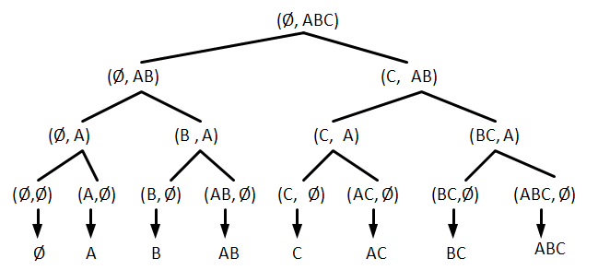
Parcours du treillis via un arbre équilibré
Algorithme LS utilisé
si Y = ∅ alors
Afficher(X) et retour
fsi
A := Max(Y)
Y := Y \ {A}
LS(X, Y)
Z := X ∪ {A}
LS(Z, Y)
Branche gauche
Branche droite

Slide 24
Parcours du treillis via un arbre équilibré
Algorithme LS utilisé
si Y = ∅ alors
Afficher(X) et retour
fsi
A := Max(Y)
Y := Y \ {A}
LS(X, Y)
Z := X ∪ {A}
LS(Z, Y)
Avantages :
  arbre équilibré : maitrise de l’occupation mémoire ;
  prise en compte des contraintes anti monotones ;
  résultat du niveau i peut dépendre de celui du niveau i-1.
Branche gauche
Branche droite

Slide 25
Moteur – Vecteur de contingence
Impasse : χ2(X ∪ A) ≠ f(χ2(X), supp(A))
Classe d’équivalence d’un littéral YZ :
Vecteur de contingence d’un motif
[YZ] = {i ∈ Tid(r) / Y ⊆ Tid(i) et Z ∩ Tid(i) = ∅}
Tid | Motif | Cible
1 | B C F | T₁
2 | B C F | T₁
3 | B C E | T₁
4 | F | T₁
5 | B D F | T₂
6 | B F
7 | B C F
8 | A E
9 | B C F
10 | B F
Ex : [B F] = {3}
Ensemble des classes d’équivalence des littéraux du treillis des littéraux associé à X
Ex : VC (B F) = {{8}, {4}, {3}, {1,2,5,6,7,9,10}

Slide 26
Vecteur de contingence
Impasse : χ2(X ∪ A) ≠ f(χ2(X), supp(A))
Classe d’équivalence d’un littéral YZ :
Vecteur de contingence d’un motif
Relation de récurrence
Tid | Motif | Cible
1 | B C F | T₁
2 | B C F | T₁
3 | B C E | T₁
4 | F | T₁
5 | B D F | T₂
6 | B F
7 | B C F
8 | A E
9 | B C F
10 | B F
[YZ] = {i ∈ Tid(r) / Y ⊆ Tid(i) et Z ∩ Tid(i) = ∅}
Ex : [B F] = {3}
Ensemble des classes d’équivalence des littéraux du treillis des littéraux associé à X
Ex : VC (B F) = {{8}, {4}, {3}, {1,2,5,6,7,9,10}
VC (X ∪ A) = (VC(X) ∩ [A]) ∪ (VC(X) ∩ [A])

Slide 27
Vecteur de contingence
Dans la pratique :
Tid | 1 | 2 | 3 | 4 | 5 | 6 | 7 | 8 | 9 | 10
VC(B) | 1 | 1 | 1 | 0 | 1 | 1 | 1 | 0 | 1 | 1
Ajouts en logique binaire
Tid | 1 | 2 | 3 | 4 | 5 | 6 | 7 | 8 | 9 | 10
VC(F) | 1 | 1 | 0 | 1 | 1 | 1 | 1 | 0 | 1 | 1
 | Tid | 1 | 2 | 3 | 4 | 5 | 6 | 7 | 8 | 9 | 10
VC(B) + VC(F) =: | VC(B F) | 11 | 11 | 10 | 01 | 11 | 11 | 11 | 00 | 11 | 11
Passage à la TC
«Distribution» B F | B F | B F | B F | B F
TC[B F] | 1 | 1 | 1 | 7

Slide 28
Moteur – Vecteur de contingence (2)
Dans la pratique :
Tid | 1 | 2 | 3 | 4 | 5 | 6 | 7 | 8 | 9 | 10
VC(B) | 1 | 1 | 1 | 0 | 1 | 1 | 1 | 0 | 1 | 1
Ajouts en logique binaire
Tid | 1 | 2 | 3 | 4 | 5 | 6 | 7 | 8 | 9 | 10
VC(F) | 1 | 1 | 0 | 1 | 1 | 1 | 1 | 0 | 1 | 1
 | Tid | 1 | 2 | 3 | 4 | 5 | 6 | 7 | 8 | 9 | 10
VC(B) + VC(F) =: | VC(B F) | 11 | 11 | 10 | 01 | 11 | 11 | 11 | 00 | 11 | 11
Passage à la TC
«Distribution» B F | B F | B F | B F | B F
TC[B F] | 1 | 1 | 1 | 7
On a besoin de 2n*|r| octets pour le stockage des VC

Slide 29
LHS χ2
Modification de LS pour inclure les vecteurs de contingence ;
Au niveau d’un nœud :
  Appel à la branche de gauche : on ne fais rien
  Avant appel à la branche de droite :
    Calcul du nouveau vecteur de contingence ;
    Test de satisfiabilité des contraintes anti monotones.
Au niveau d’une feuille : satisfiabilité des contraintes monotones.

Slide 30
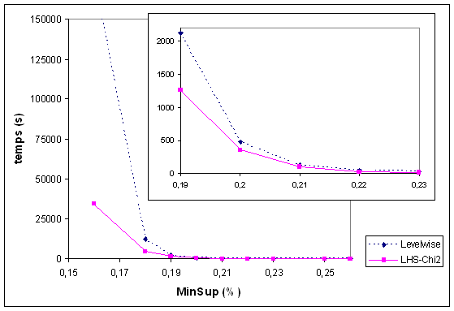
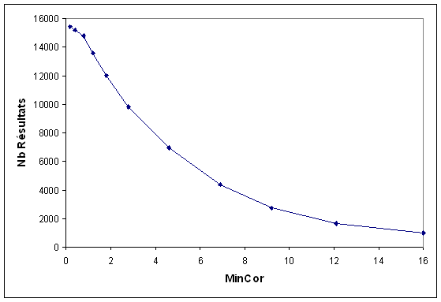
Résultats expérimentaux
Expérimentations menées sur un fichier STM avec MinPerc et MinCor fixés, MinSup variable (gauche) / fixe (droite)

Slide 31
Le logiciel MineCor
Fichier config.txt :
Minsup : support minimal de la règle
Ctperc : % des cases du TC devant avoir un support supérieur ou égal à MinSupp
MinCor : Minimum χ2 valeur
Targetatt : attribut cible

